Slide 1
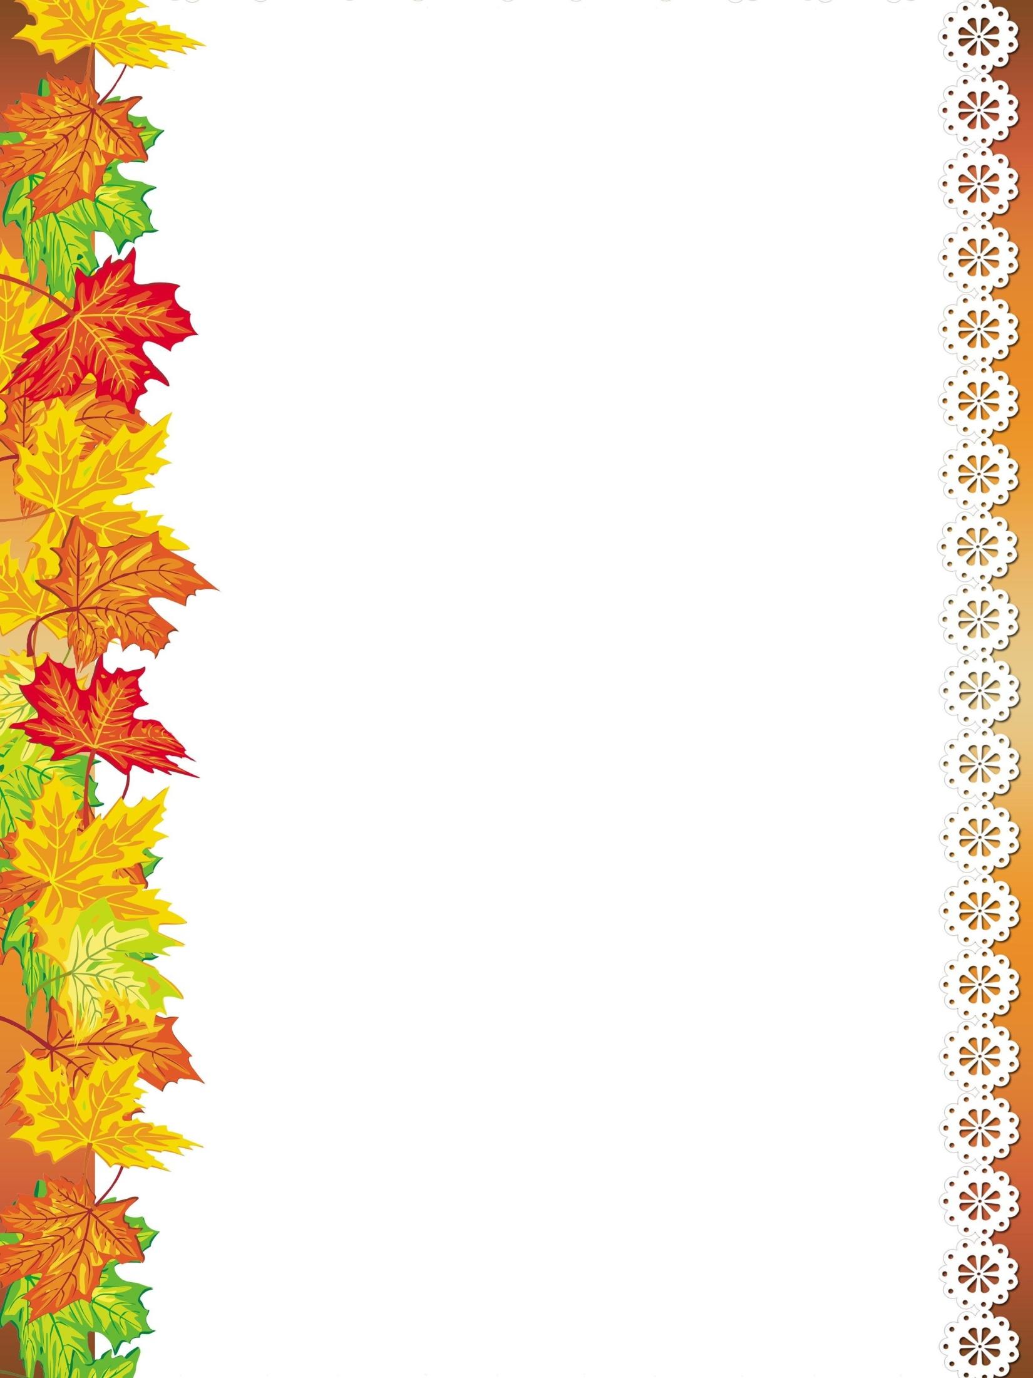
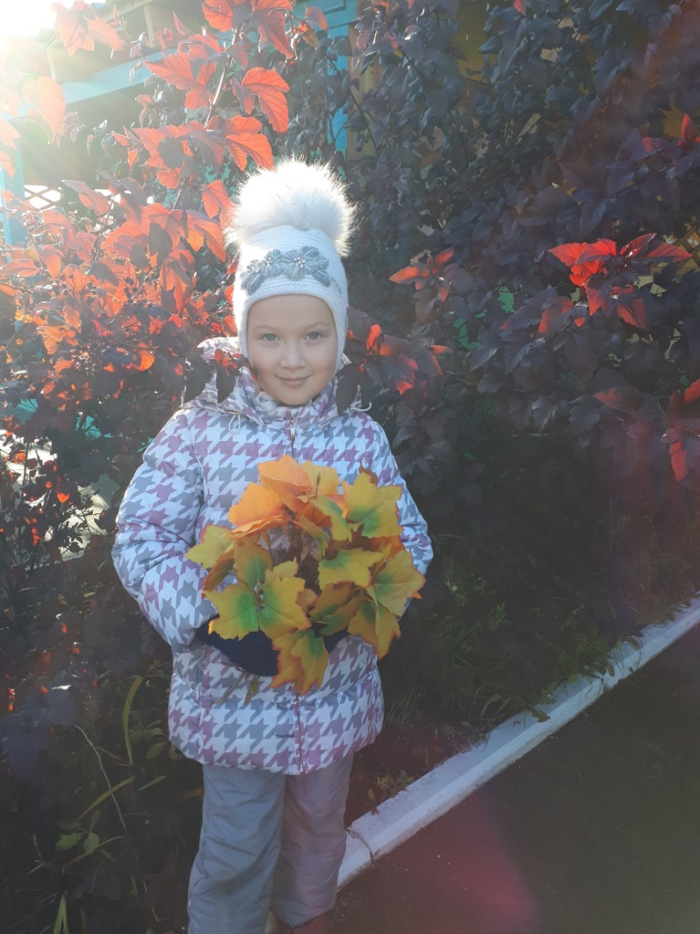
Муниципальное казённое дошкольное образовательное учреждение
«Детский сад №15 «Золотой ключик»
Паспорт исследовательского проекта
по методике Н.А. Веракса
«Почему листья желтеют осенью?»
группа: разновозрастная
автор: воспитатель Андреенко В.С.
г. Нижнеудинск, 2021г.

Slide 2
Вид проекта: исследовательский.
Участники проекта: дети разновозрастной группы, воспитатель, родители.
Сроки проведения: краткосрочный 1 неделя
Проблема:
- почему окраска листьев изменилась с зелёного на жёлтую и красную?
- зачем вообще нужны листья дереву?
- зачем деревья сбрасывают листья?
Задачи детей:
- изучить специальную литературу;
- выяснить, почему листья меняют свой цвет;
- изучить строение листа, причину изменения цвета листьев;
- сделать поделки и рисунки, чтобы сохранить воспоминания об осени;
- провести эксперименты.
Задачи педагога:
- формировать представления детей о природных явлениях осени;
- развивать интерес к познавательно-исследовательской деятельности;
- формировать умения детей: устанавливать причинно-следственные связи, проводить опыты и делать выводы.
Задачи, направленные на родителей:
- включать родителей в совместную деятельность по реализации проекта;
- ориентировать родителей на развитие познавательно-исследовательской деятельности ребёнка;
- способствовать развитию партнёрской позиции родителей в общении с ребёнком, развитию положительной самооценки и уверенности в себе.

Slide 3
Обеспечение проекта:
Ресурсы
Информационные:
- художественная литература;
- познавательная литература (детские энциклопедии В.В. Демыкин «Почемучка», А.И. Ким «Обо всём на свете»;
- авторские презентации «Красота осенних листьев», «Интересное о осени», «Поделки из осенних листьев», «Признаки осени»; «Жизнь деревьев в разное время года».
Технические: ноутбук, видеопроектор, интерактивная доска, музыкальный центр.
Оборудование для опытов:
- листья разных цветов, стаканы, медицинский спирт, салфетки, деревянный молоточек, лупа, микроскоп.

Slide 4
Этапы реализации проекта:
I ЭТАП: Создание ситуации, в ходе которой ребёнок самостоятельно или с помощью взрослого пришёл к формулировке исследовательской задачи.
Проблемная ситуация
Однажды в детском саду Валентина Сергеевна рассказала нам сказку «Осень, хоровод и дружба» И. Ревю и мне стало интересно, почему осенью желтеют и краснеют листья. Я спросила об этом бабушку, и мы решили найти ответ на этот вопрос.
Мы узнаем: из чего состоит лист (его структуру), почему опадают листья и почему листва меняет свой цвет.
А самое интересное в том, что мы с бабушкой пробуем опытным путем извлечь из листочков то вещество, которое придает им такие красивые цвета осенью.
В ходе бесед и проведения опытов была определена тема проекта для исследования: «Почему листья желтеют осенью?»

Slide 5
II ЭТАП
Реализация проекта
Поиск ответа на поставленный вопрос
Проведение опроса.
 | Что мы знаем? | Что хотим узнать? | Как мы можем это узнать?
Рита | Деревья осенью меняют цвет листьев. | Почему листья на деревьях меняют осенью свою окраску? | Можно посмотреть в интернете, спросить у Алисы в телефоне. Она всё знает.
Влад | Осенью листья с деревьев опадают. | Почему листья опадают, а не остаются на деревьях. | Можно у всех поспрашивать: и дома и в детском саду. Можно посмотреть по телевизору
Варя | Цвет листвы бывает разный. | Почему листья на деревьях разного цвета? | Нужно почитать в энциклопедии.

Slide 6
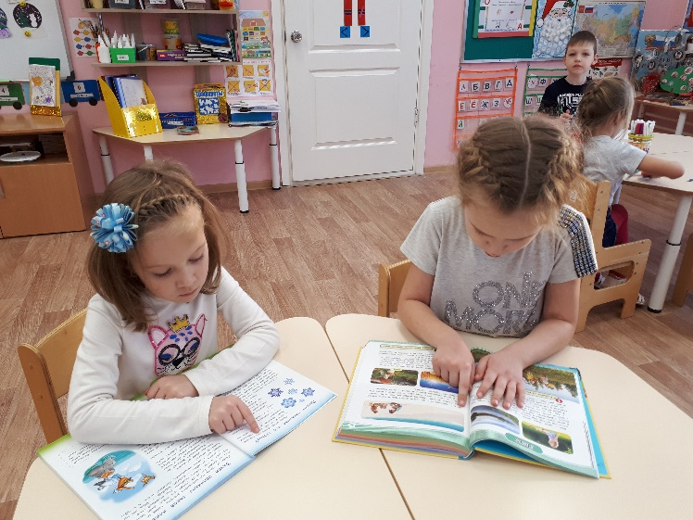
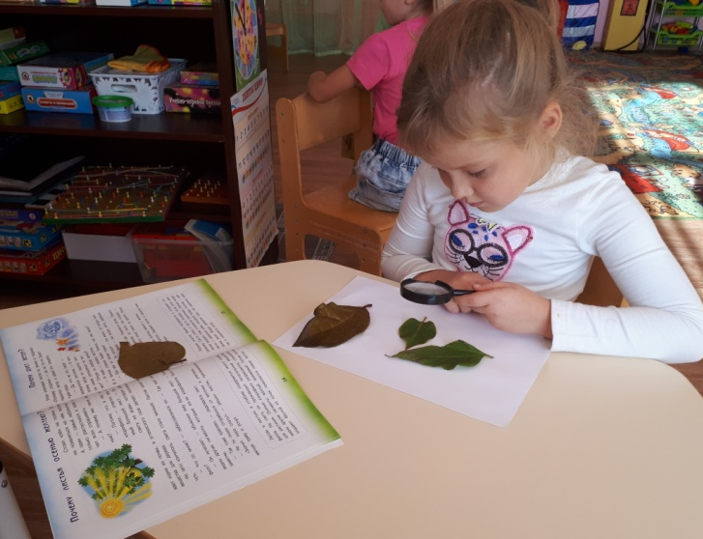
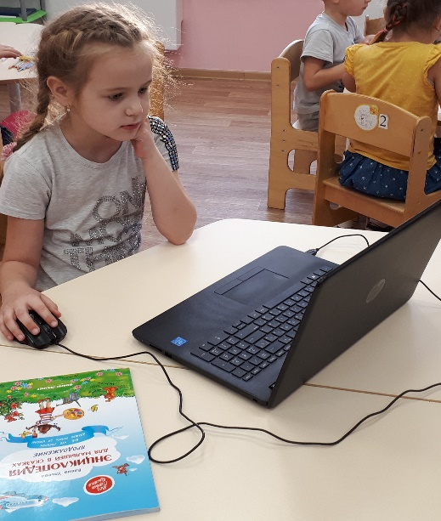
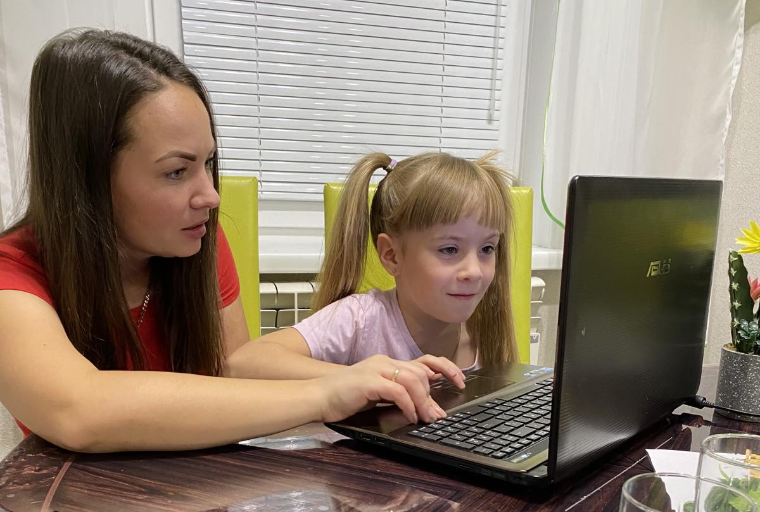
Возможные способы проверки
Поиск информации в энциклопедиях
Поиск информации в интернете

Slide 7
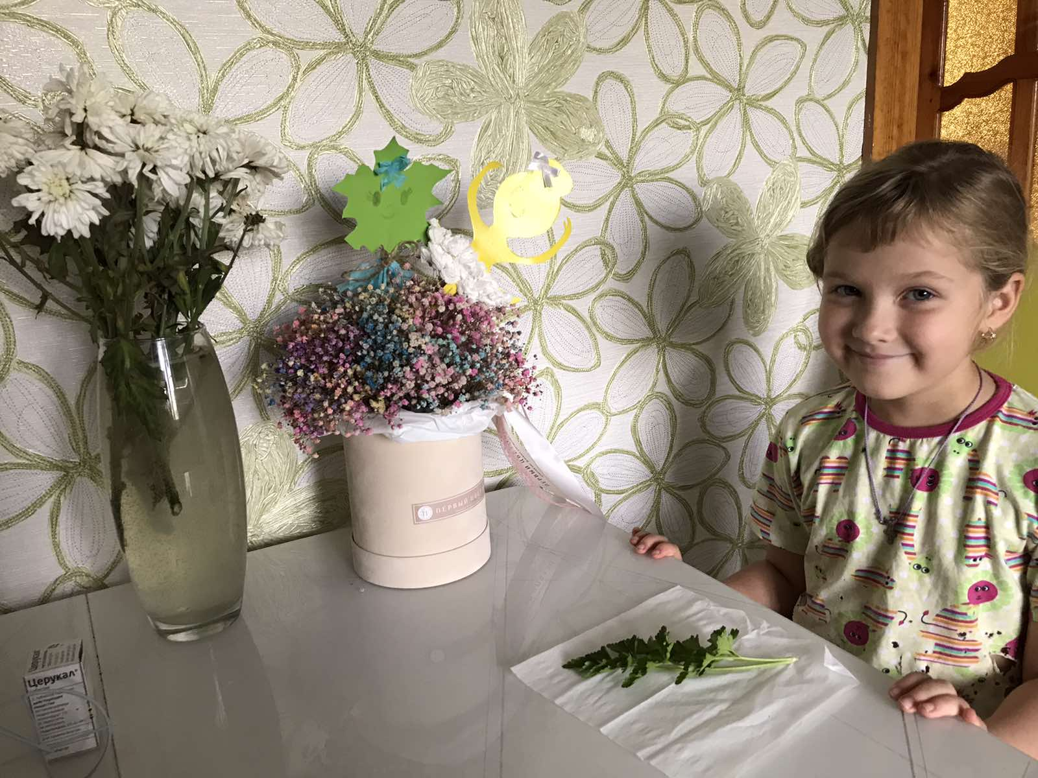
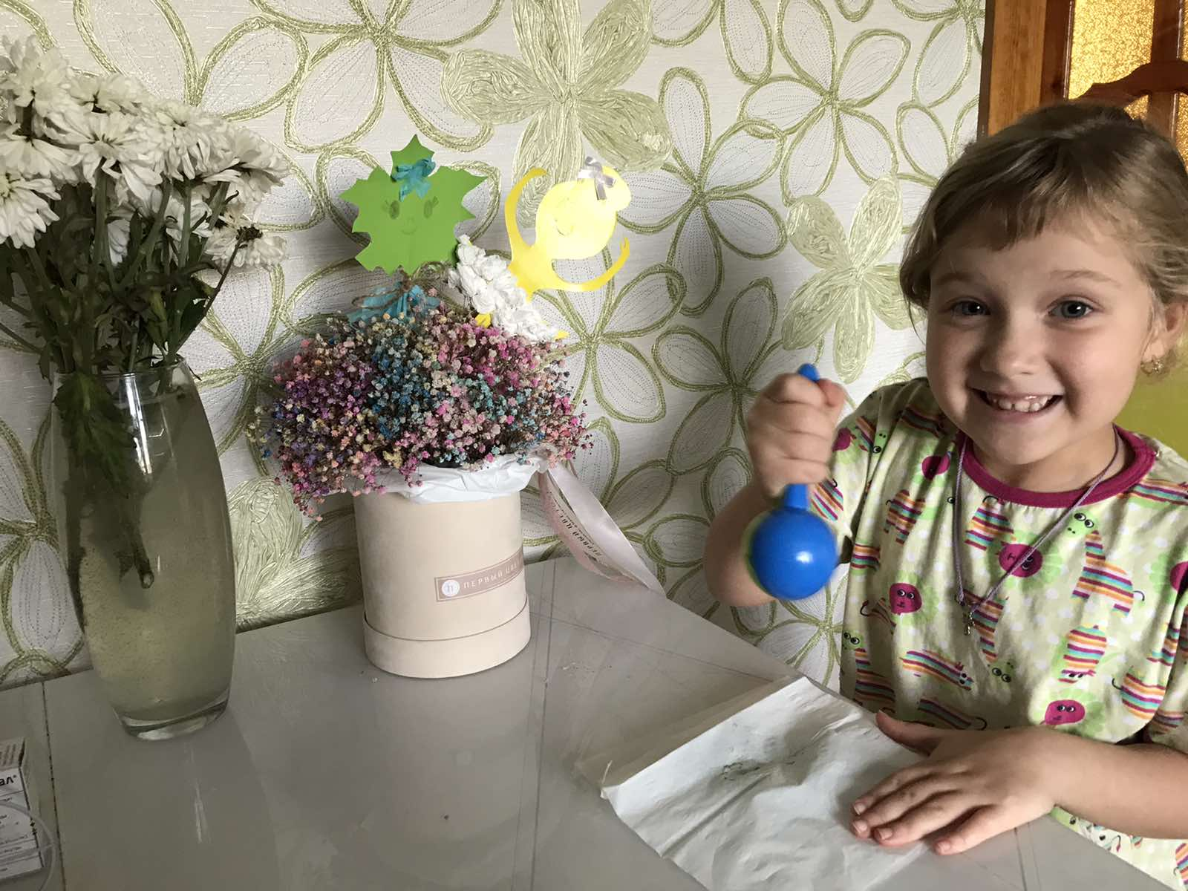
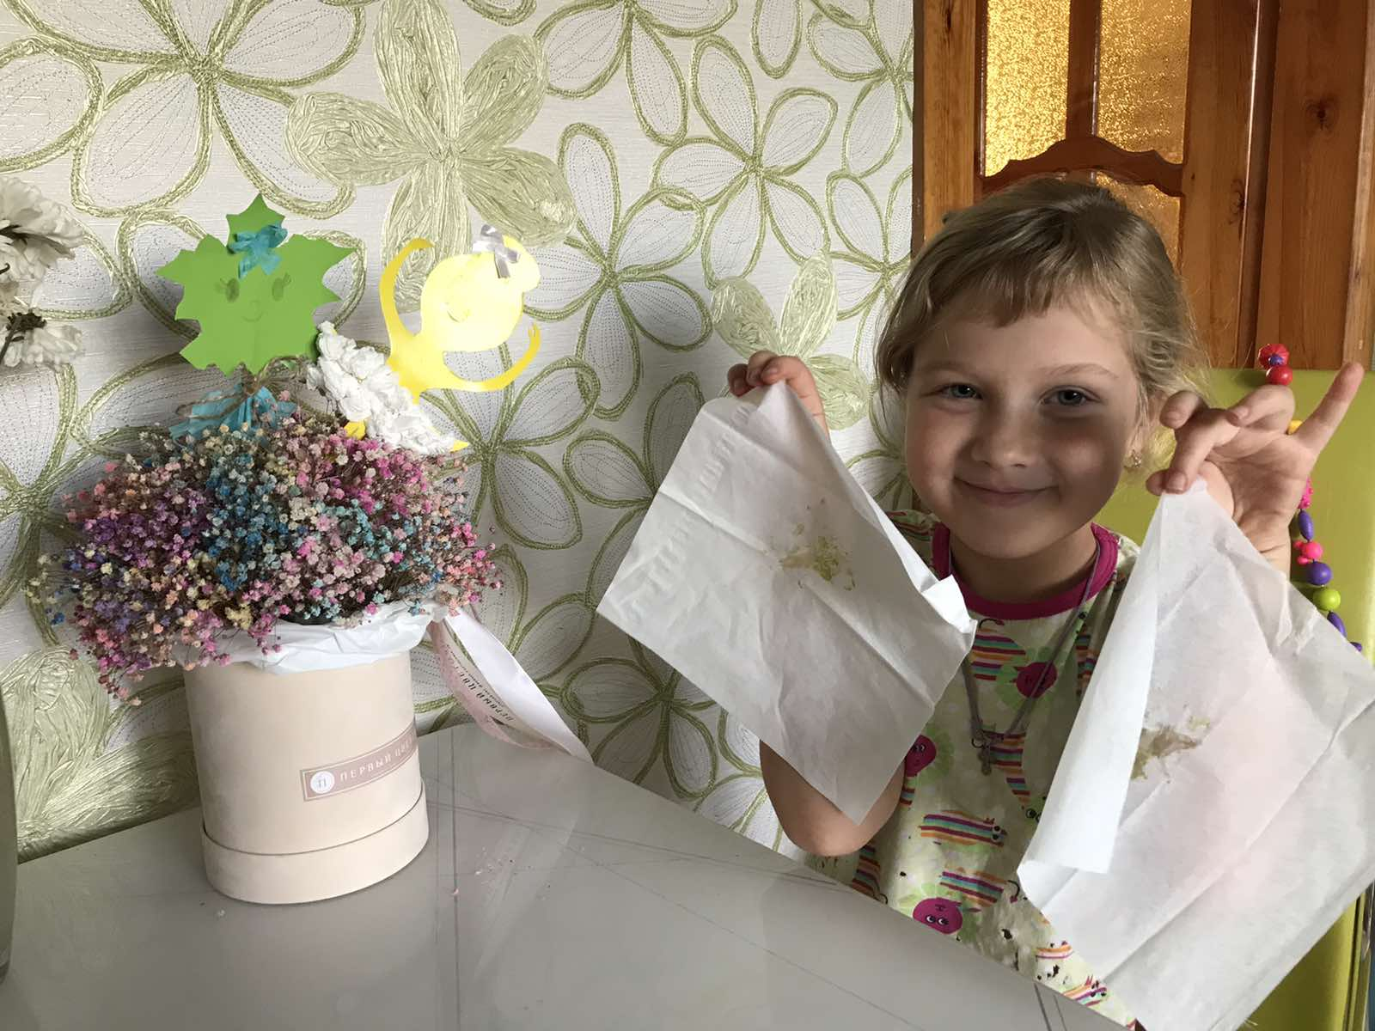
Проведение опыта

Slide 8
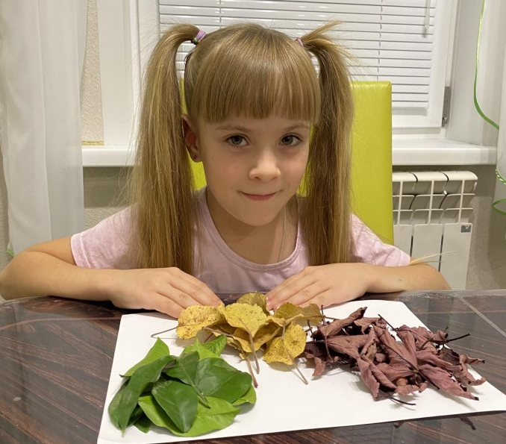
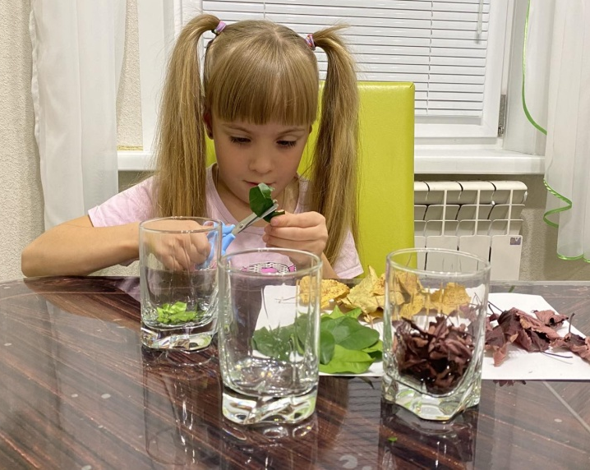
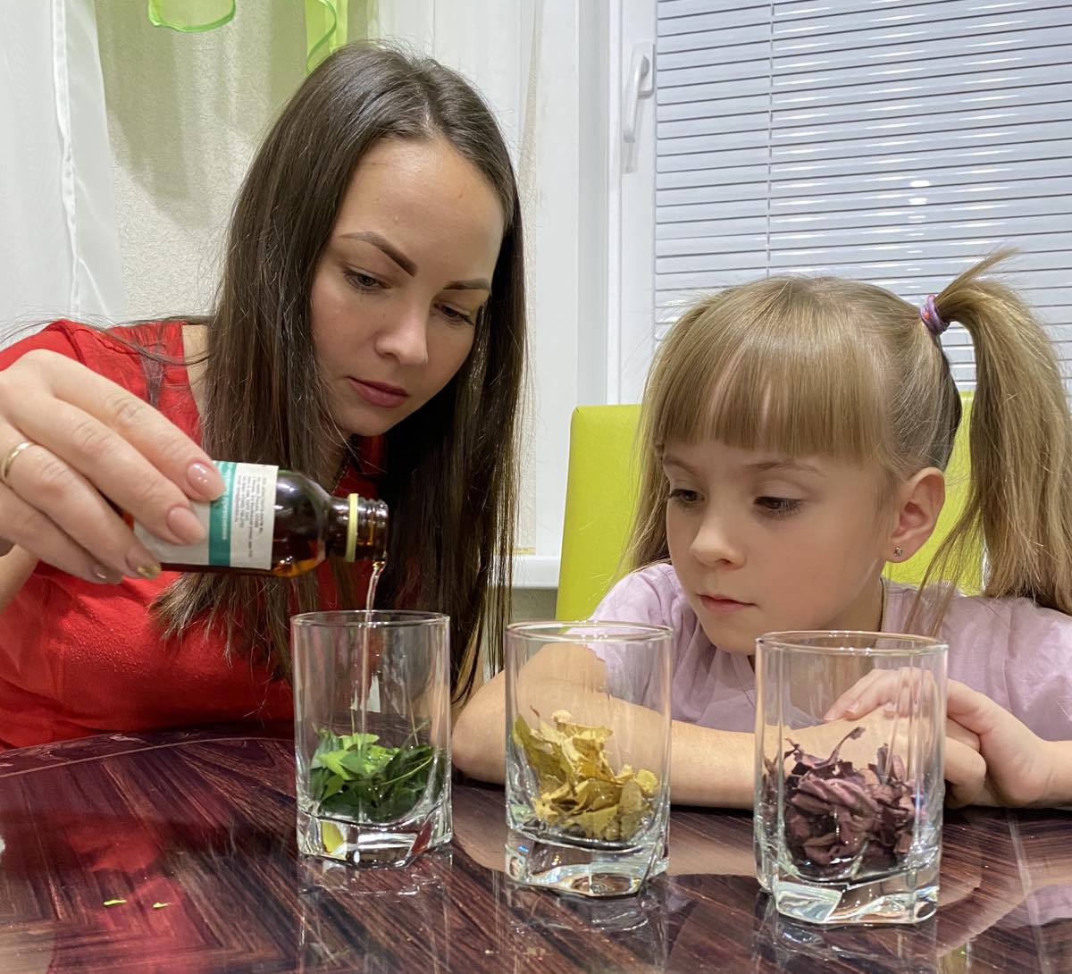
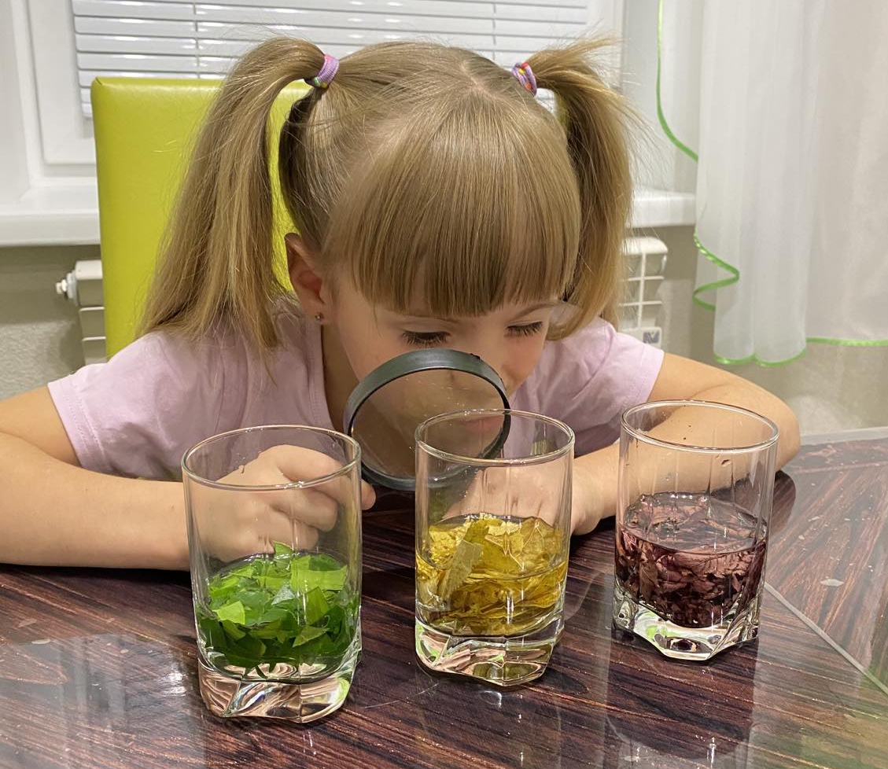
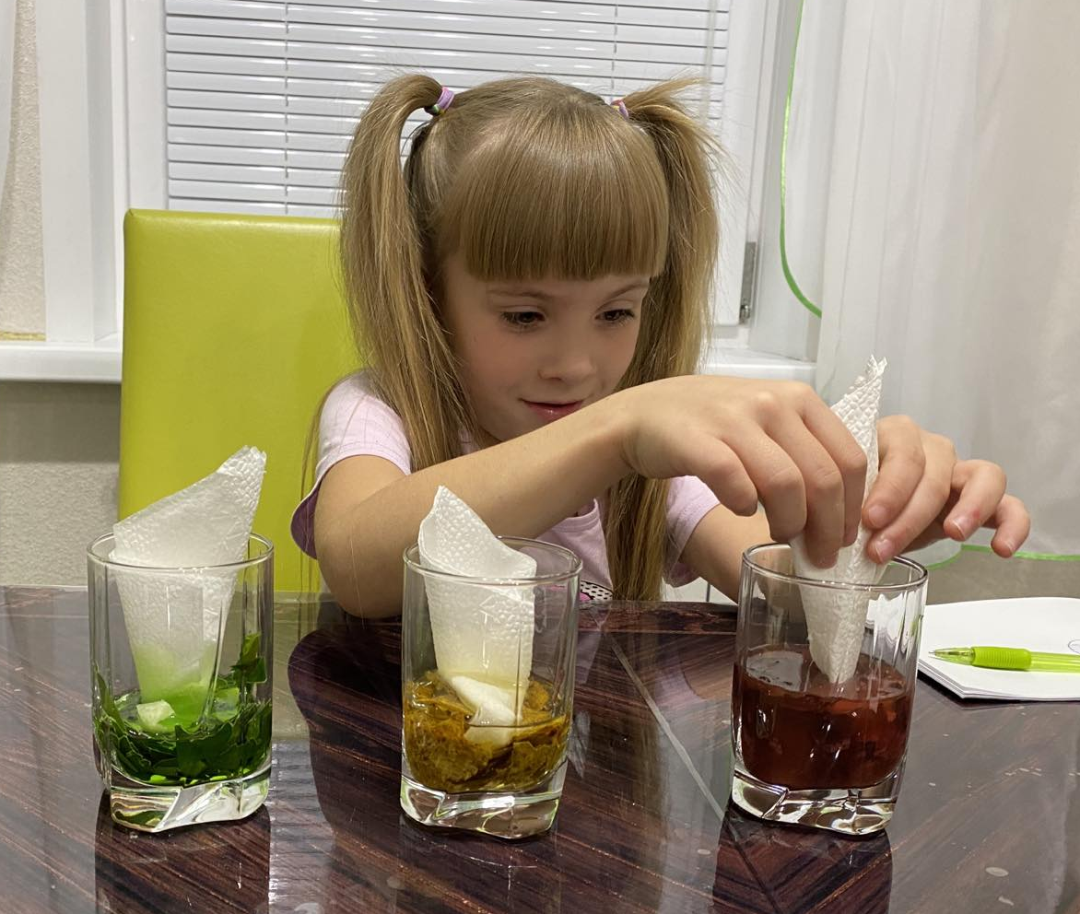
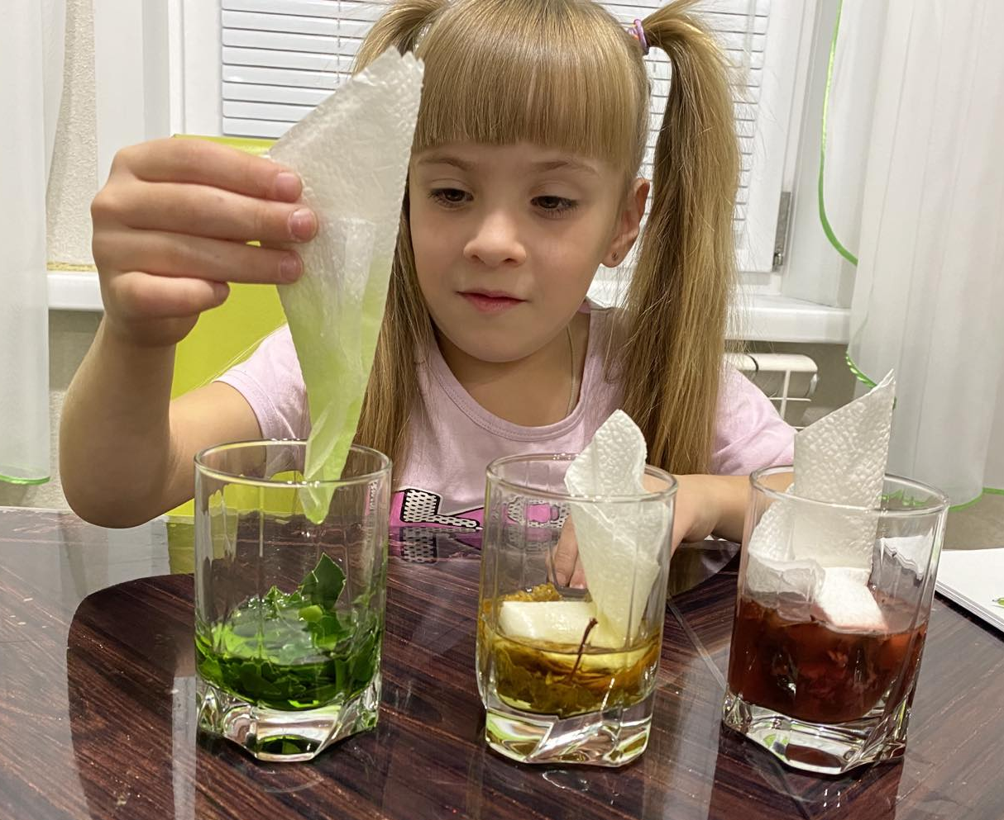
Проведение эксперимента

Slide 9
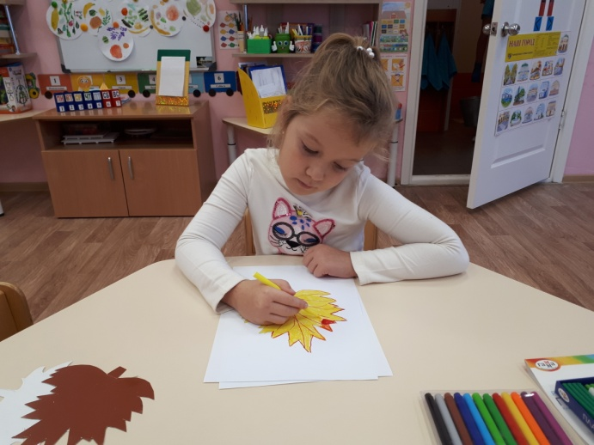
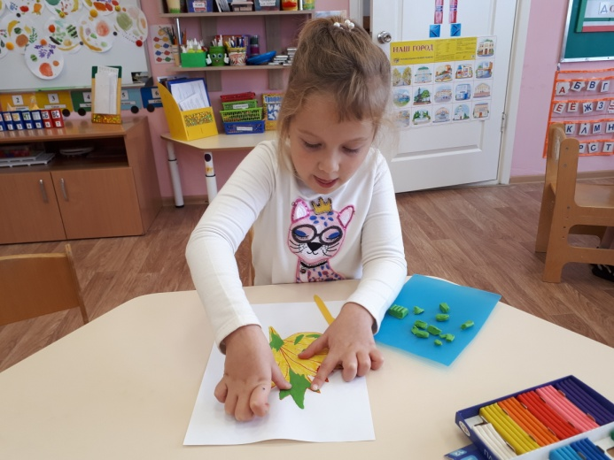
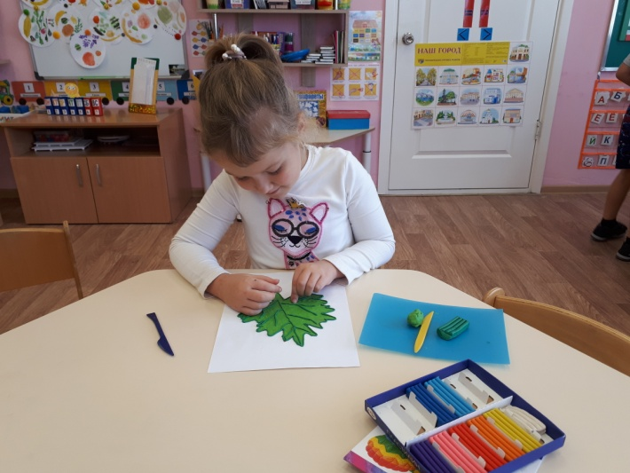
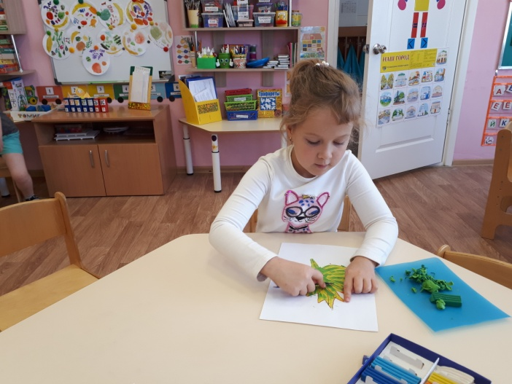
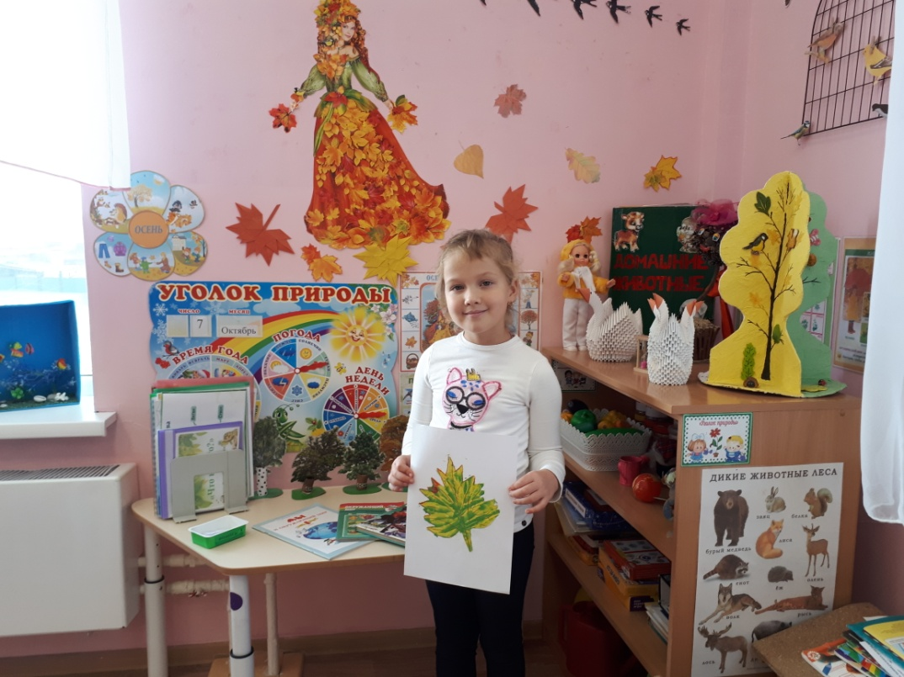
Выполнение творческой работы

Slide 10
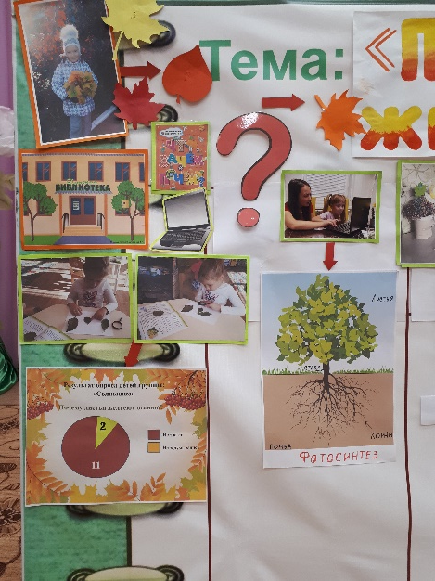
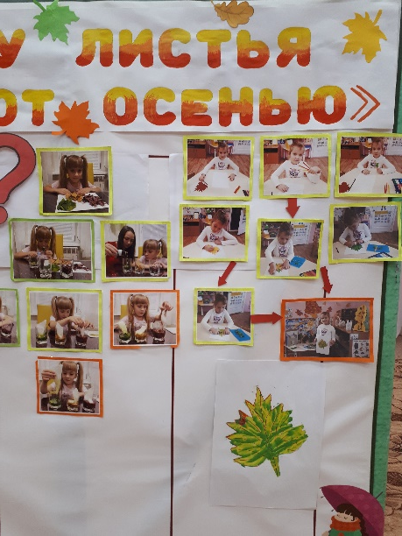
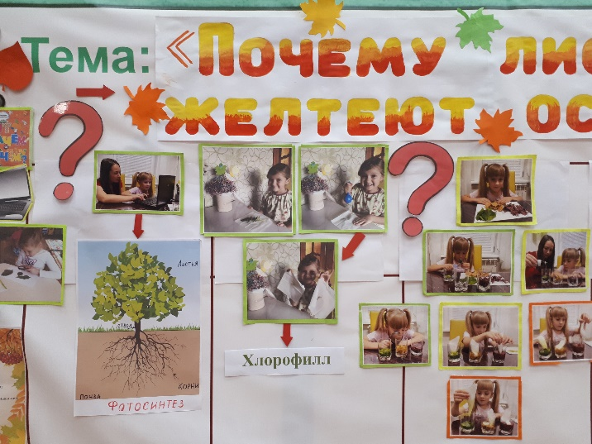
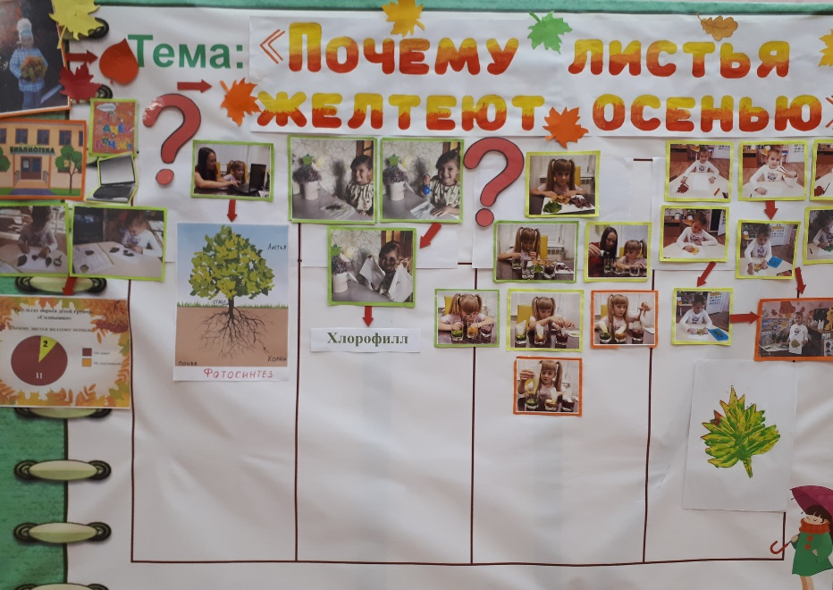
Оформление проекта

Slide 11
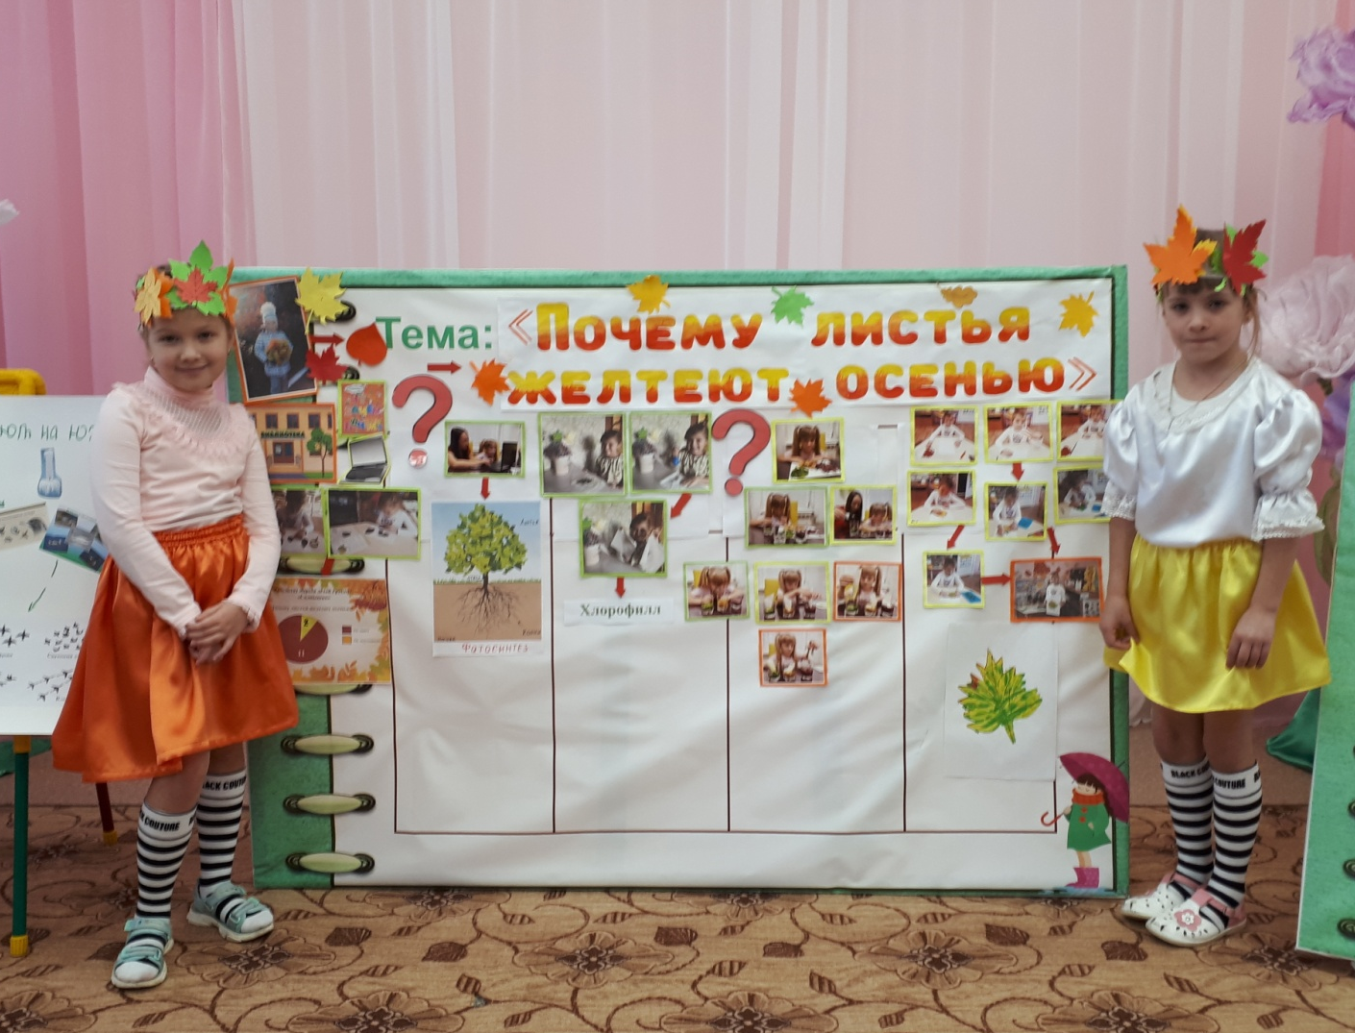
III ЭТАП
Презентация проекта
Защита проекта в рамках муниципального конкурса
«Я- исследователь»
для детей старшего дошкольного возраста

Slide 12
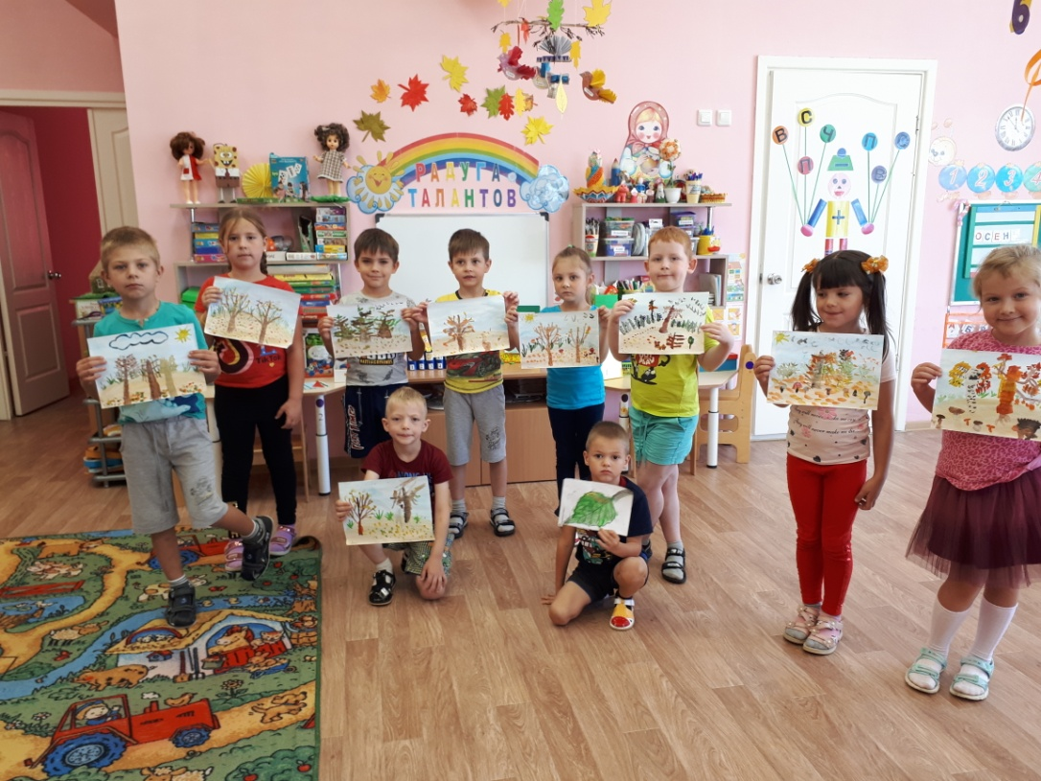
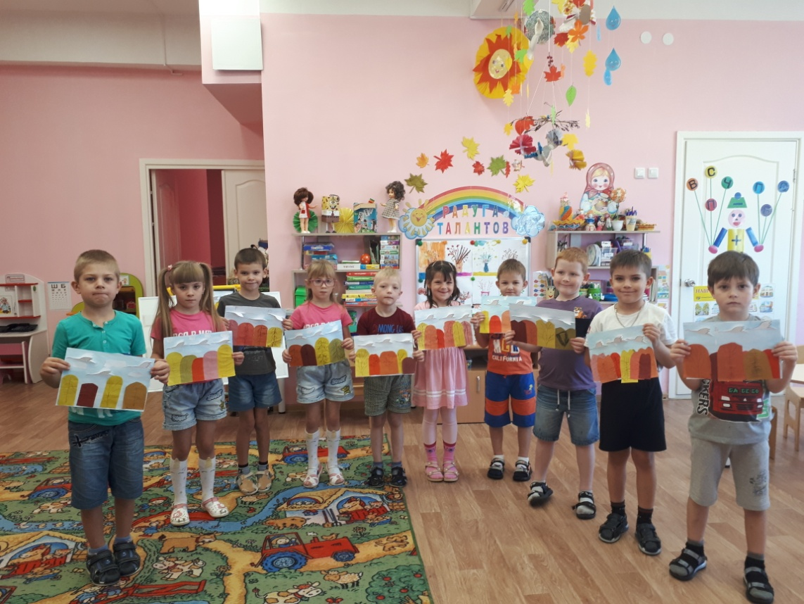
IV ЭТАП
Выставка проекта
Рисование: «Деревья осенью»
Аппликация: «Осенний лес»

Slide 13
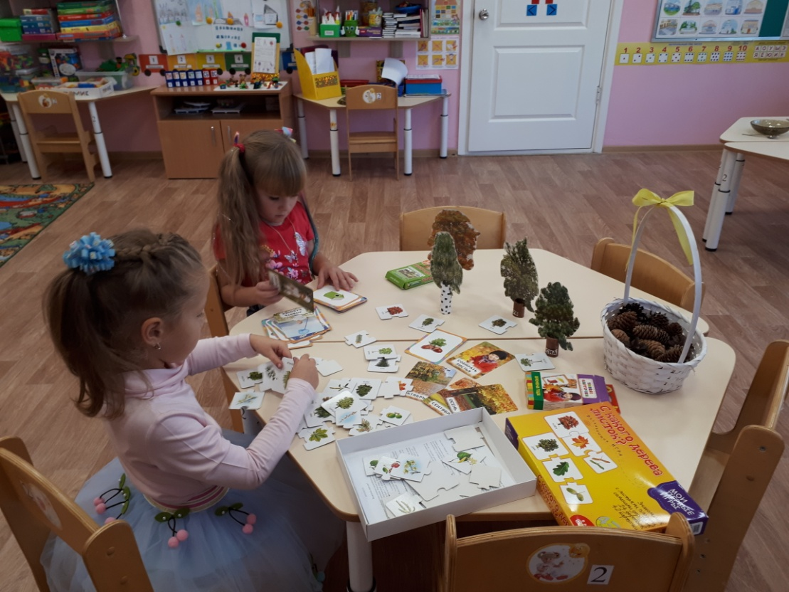
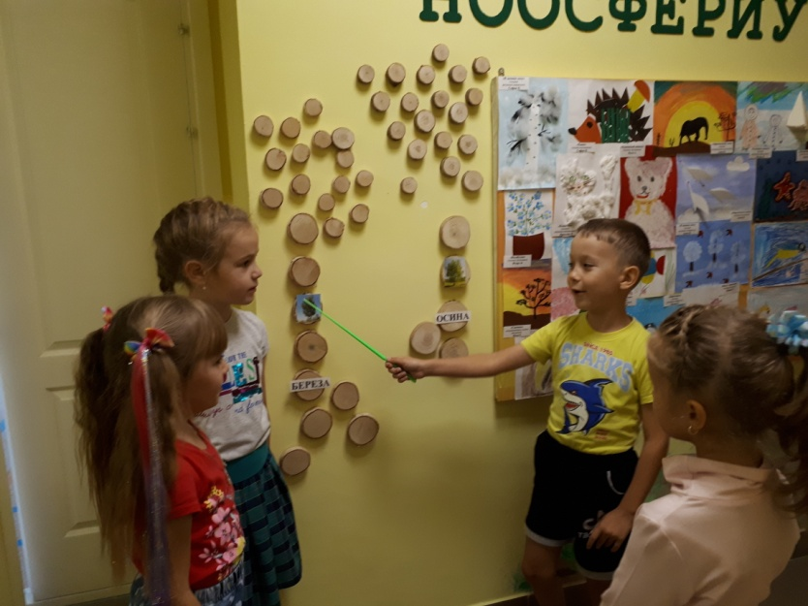
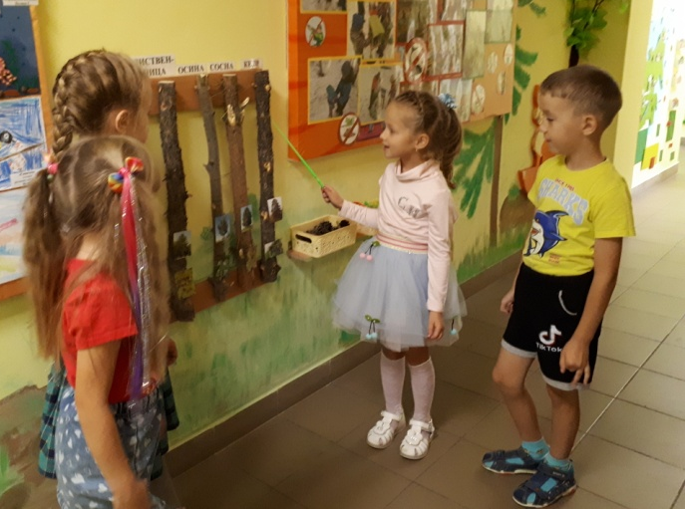
Дидактическая игра: «С чьей ветки детки?»
Рассматривание особенностей строения деревьев во время занятий в студии «Ноосфериум»

Slide 14
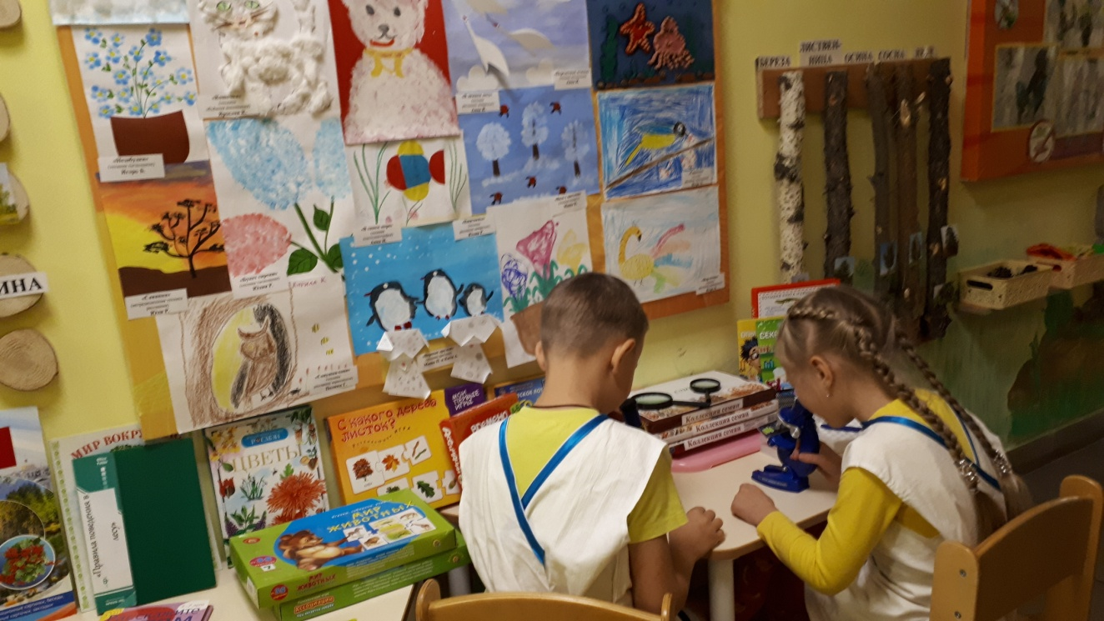
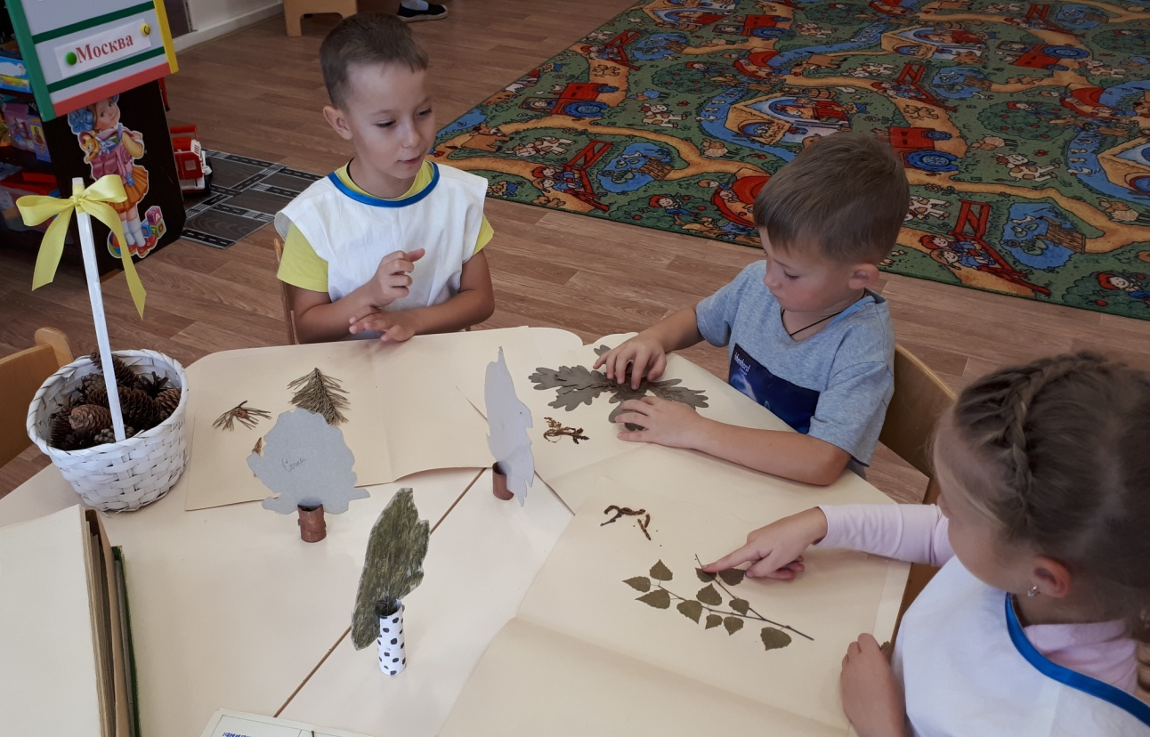
Рассматривание строения листа под микроскопом
Изготовление гербариев из листьев деревьев

Slide 15
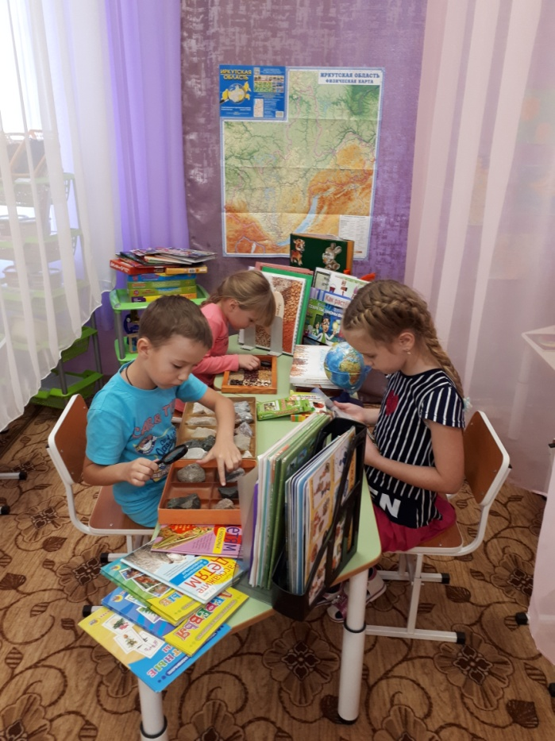
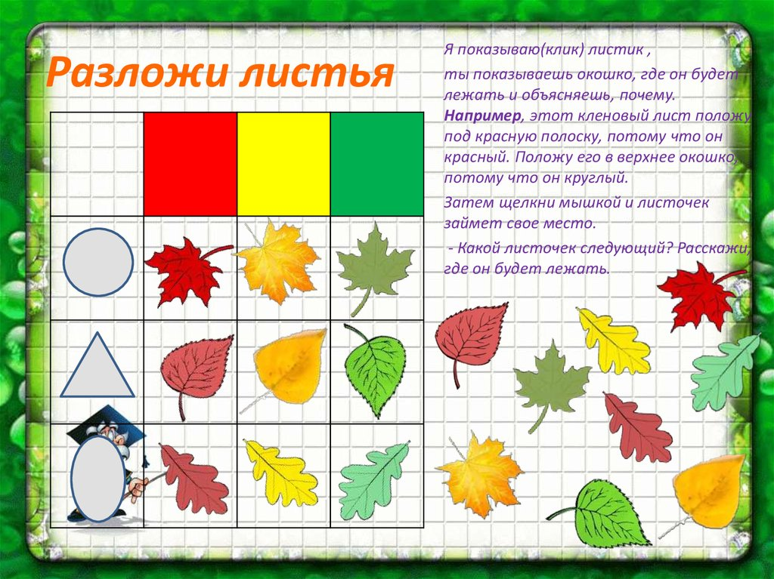
Поиск новой информации во время посещения студии «Ноосфериум»
Интерактивная игра «Разложи листья»

Slide 16
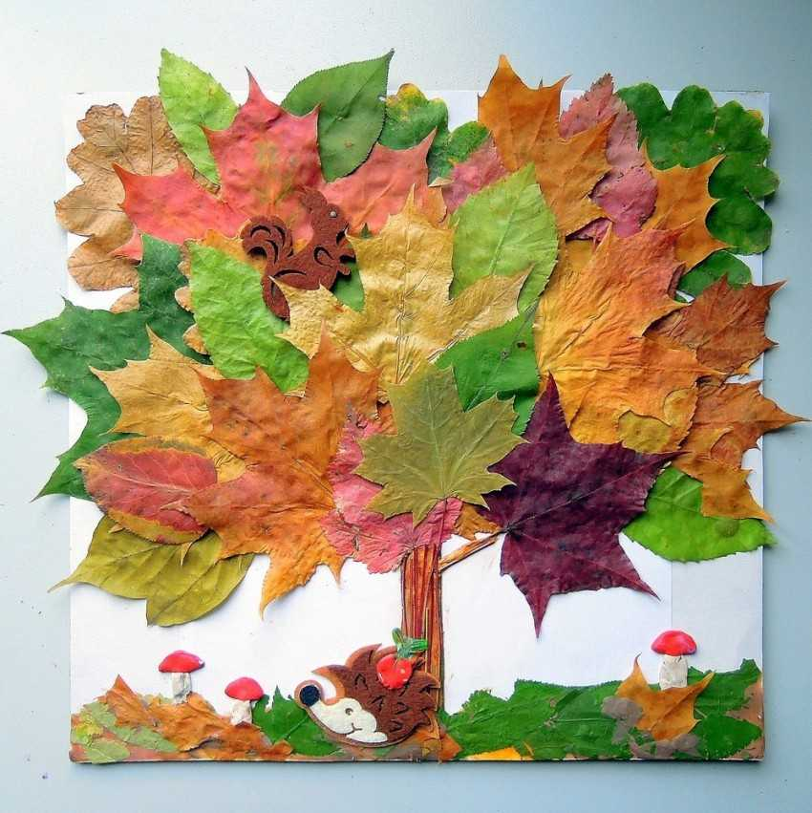
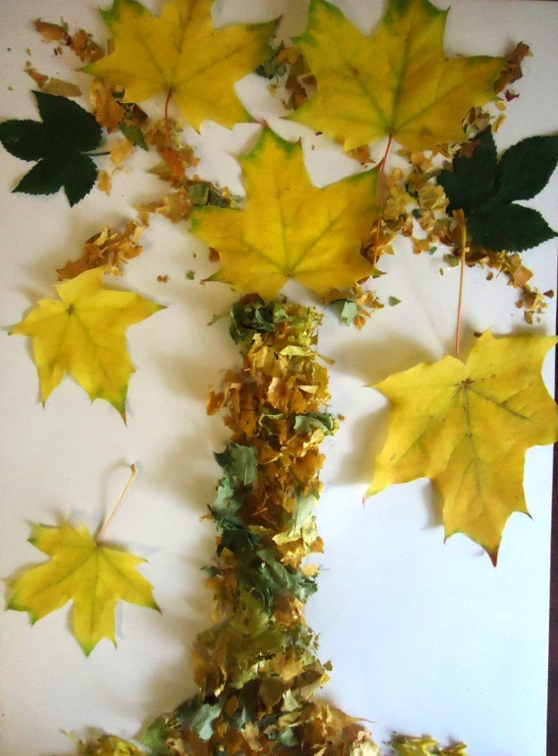
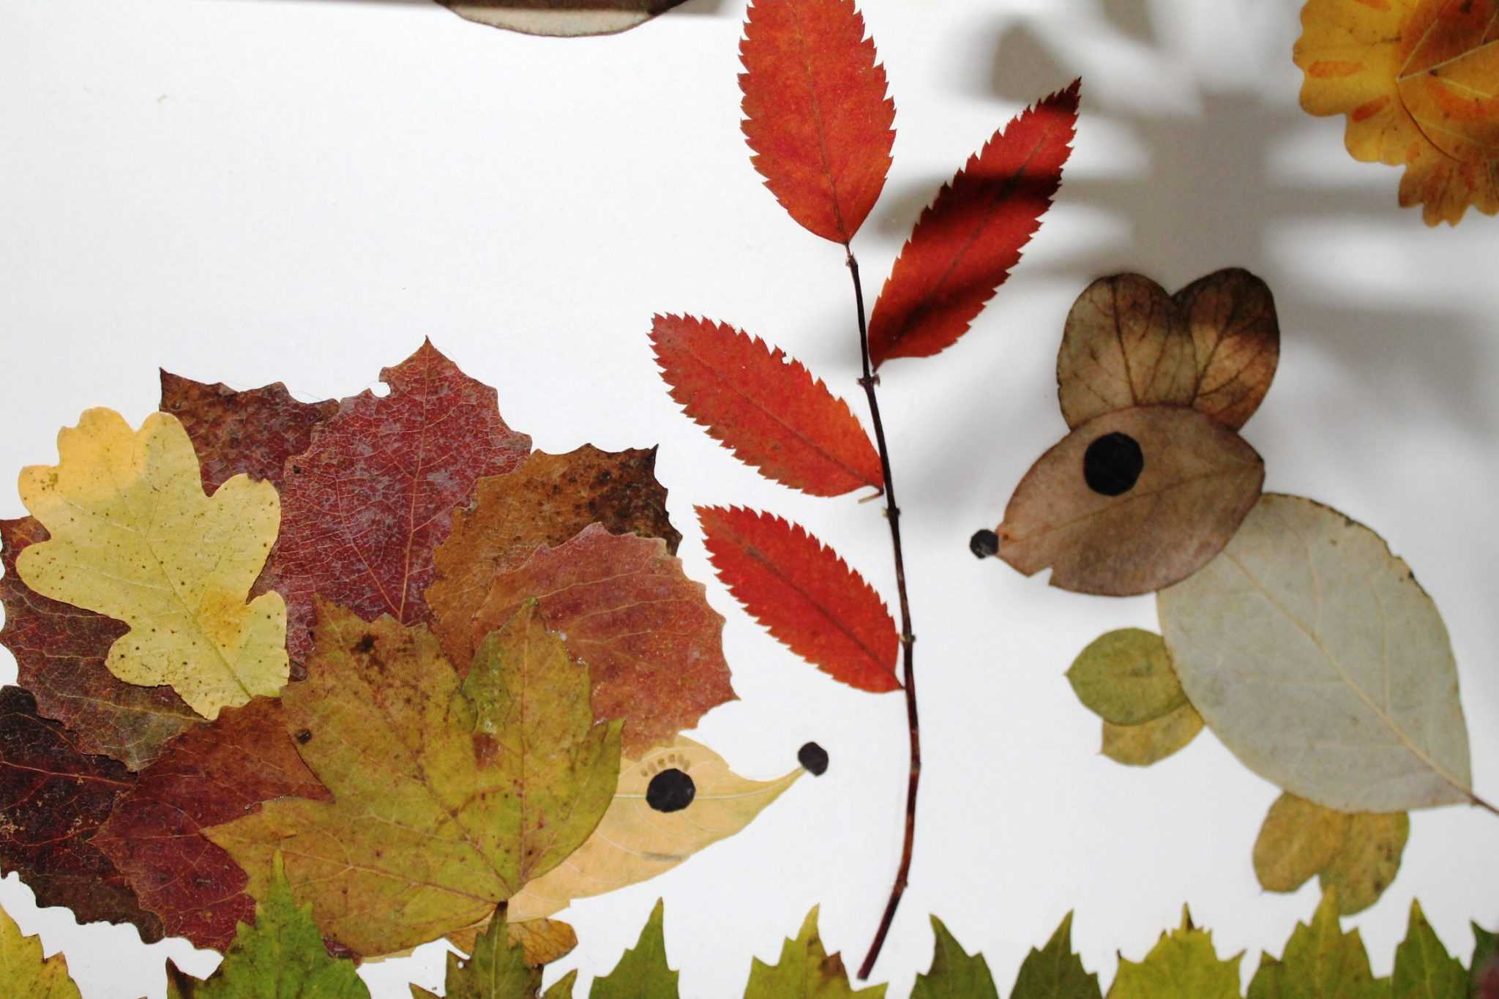
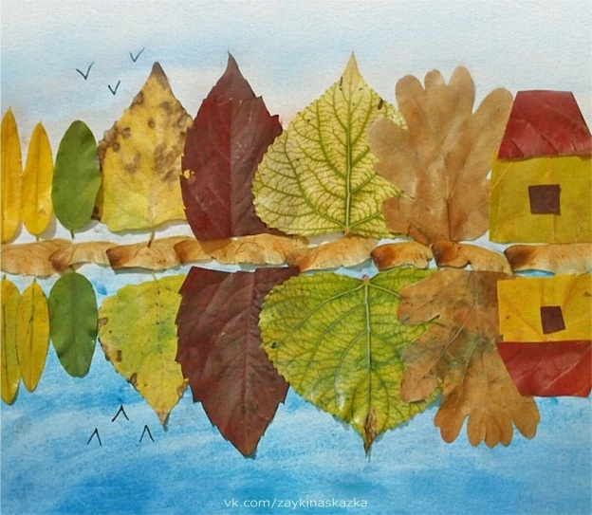
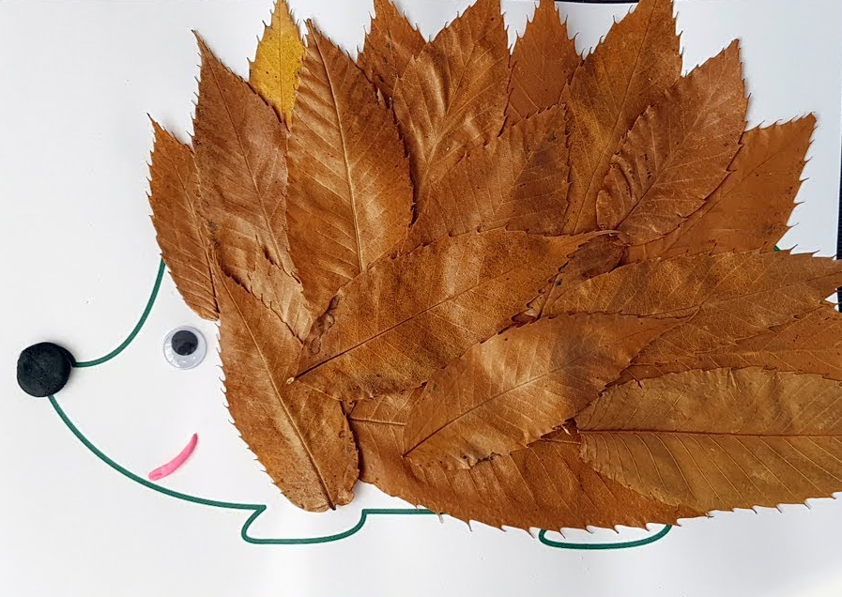
Детско-родительская выставка

Slide 17
Заключение
В результате изучения различной литературы, интернет-источников, проведённых опытов и экспериментов были сделаны следующие выводы:
- листья играют важную роль в жизни растений.
- зелёную окраску, которая содержится в листьях называют – хлорофилл, она нужна растениям для развития и роста.
- с наступлением осени жизнедеятельность растений приостанавливается, хлорофилл постепенно разрушается и листья теряют свою зелёную окраску.
- наша цель достигнута.

